Slide 2
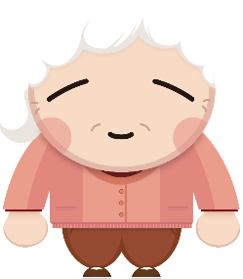
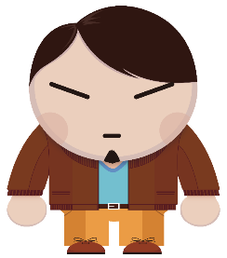
我

Slide 3
这是我
点击任意人物换页
yé ye
爷爷
Tips
点击图片人物换页，点击左上角“我”，切换身份。

Slide 4
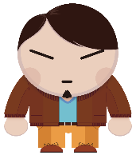
爷爷
qìnɡ jiɑ ɡōnɡ
亲家公
qìnɡ jiɑ mǔ亲家母
lǎo bànr
老伴儿
ér zi 儿子
ér xí 儿媳
sūn zi
孙子
我
sūn nǚr
孙女
sūn zi
孙子
sūn zi
孙子
sūn nǚr
孙女
Tips
鼠标划过人物时发音，点击人物生词卡出现，再次点击，生词消失。

Slide 5
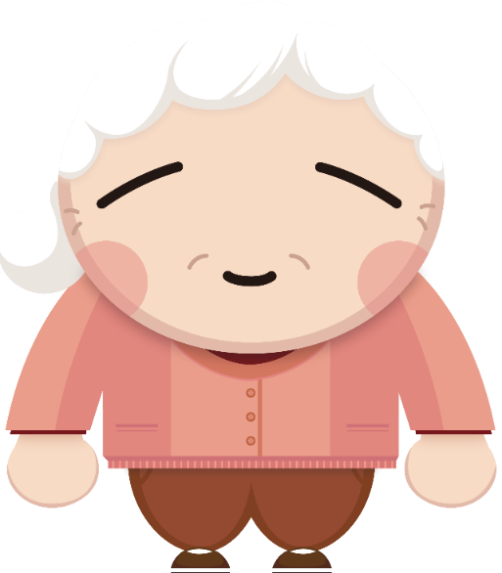
这是我
点击任意人物换页
nǎi nɑi
奶奶
Tips
点击图片人物换页，点击左上角“我”，切换身份。

Slide 6
奶奶
lǎo bànr
老伴儿
qìnɡ jiɑ ɡōnɡ
亲家公
qìnɡ jiɑ mǔ亲家母
ér zi 儿子
ér xí 儿媳
sūn zi
孙子
我
sūn nǚr
孙女
sūn zi
孙子
sūn zi
孙子
sūn nǚr
孙女
Tips
鼠标划过人物时发音，点击人物生词卡出现，再次点击，生词消失。

Slide 7
这是我
点击任意人物换页
lǎo ye
姥爷
Tips
点击图片人物换页，点击左上角“我”，切换身份。

Slide 8
姥爷
qìnɡ jiɑ ɡōnɡ
亲家公
qìnɡ jiɑ mǔ亲家母
lǎo bànr
老伴儿
nǚ xù女婿
nǚ ér 女儿
wài sūn外孙
我
wài sūn nǚr
外孙女
wài sūn外孙
wài sūn外孙
wài sūn nǚr
外孙女
Tips
鼠标划过人物时发音，点击人物生词卡出现，再次点击，生词消失。

Slide 9
这是我
点击任意人物换页
lǎo lɑo
姥姥
Tips
点击图片人物换页，点击左上角“我”，切换身份。

Slide 10
姥姥
qìnɡ jiɑ ɡōnɡ
亲家公
qìnɡ jiɑ mǔ亲家母
lǎo bànr
老伴儿
nǚ xù女婿
nǚ ér 女儿
wài sūn外孙
我
wài sūn nǚr
外孙女
wài sūn外孙
wài sūn外孙
wài sūn nǚr
外孙女
Tips
鼠标划过人物时发音，点击人物生词卡出现，再次点击，生词消失。

Slide 11
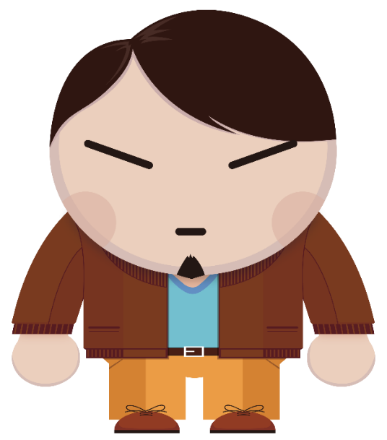
这是我
点击任意人物换页
bà bɑ
爸爸
Tips
点击图片人物换页，点击左上角“我”，切换身份。

Slide 12
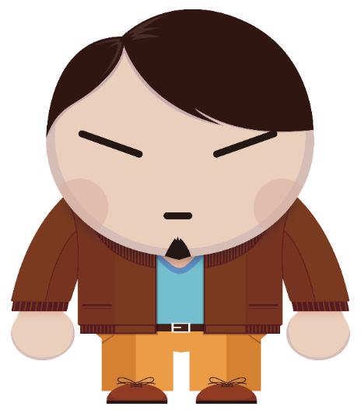
爸爸
bà bɑ
爸爸
mā mɑ 妈妈
yuè fù
岳父
yuè mǔ
岳母
qī zi
妻子
nǚ ér 女儿
ér zi 儿子
我
ér zi 儿子
ér zi 儿子
nǚ ér 女儿
Tips
鼠标划过人物时发音，点击人物生词卡出现，再次点击，生词消失。

Slide 13
这是我
点击任意人物换页
mā mɑ
妈妈
Tips
点击图片人物换页，点击左上角“我”，切换身份。

Slide 14
妈妈
ɡōnɡ ɡonɡ公公
pó po婆婆
bà bɑ
爸爸
mā mɑ 妈妈
zhànɡ fu 丈夫
nǚ ér 女儿
ér zi 儿子
我
ér zi 儿子
ér zi 儿子
nǚ ér 女儿
Tips
鼠标划过人物时发音，点击人物生词卡出现，再次点击，生词消失。

Slide 15
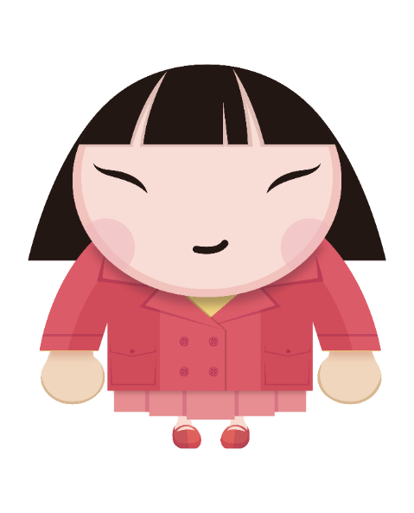
这是我
点击任意人物换页
jiě jie
姐姐
Tips
点击图片人物换页，点击左上角“我”，切换身份。

Slide 16
姐姐
yé ye
爷爷
nǎi nɑi
奶奶
lǎo ye姥爷
lǎo lɑo 姥姥
bà bɑ
爸爸
mā mɑ 妈妈
dì di 弟弟
dì di 弟弟
我
dì di 弟弟
mèi mei 妹妹
Tips
鼠标划过人物时发音，点击人物生词卡出现，再次点击，生词消失。

Slide 17
这是我
点击任意人物换页
ɡē ɡe
哥哥
Tips
点击图片人物换页，点击左上角“我”，切换身份。

Slide 18
哥哥
yé ye
爷爷
nǎi nɑi
奶奶
lǎo ye姥爷
lǎo lɑo 姥姥
bà bɑ
爸爸
mā mɑ 妈妈
dì di 弟弟
我
jiě jie
姐姐
dì di 弟弟
mèi mei 妹妹
Tips
鼠标划过人物时发音，点击人物生词卡出现，再次点击，生词消失。

Slide 19
这是我
点击任意人物换页
wǒ
我
Tips
点击图片人物换页，点击左上角“我”，切换身份。

Slide 20
我
yé ye
爷爷
nǎi nɑi
奶奶
lǎo ye姥爷
lǎo lɑo 姥姥
bà bɑ
爸爸
mā mɑ 妈妈
dì di 弟弟
我
jiě jie
姐姐
ɡē ɡe 哥哥
mèi mei 妹妹
Tips
鼠标划过人物时发音，点击人物生词卡出现，再次点击，生词消失。

Slide 21
这是我
点击任意人物换页
mèi mei
妹妹
Tips
点击图片人物换页，点击左上角“我”，切换身份。

Slide 22
妹妹
yé ye
爷爷
nǎi nɑi
奶奶
lǎo ye姥爷
lǎo lɑo 姥姥
bà bɑ
爸爸
mā mɑ 妈妈
我
jiě jie
姐姐
ɡē ɡe 哥哥
ɡē ɡe 哥哥
dì di 弟弟
Tips
鼠标划过人物时发音，点击人物生词卡出现，再次点击，生词消失。

Slide 23
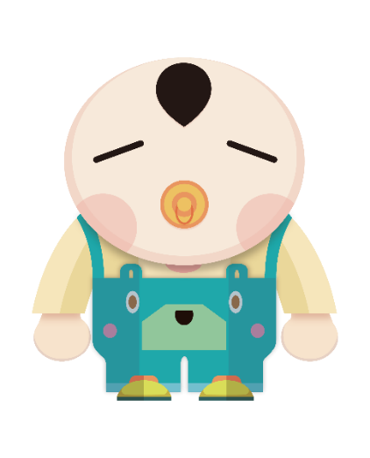
这是我
点击任意人物换页
dì di
弟弟
Tips
点击图片人物换页，点击左上角“我”，切换身份。

Slide 24
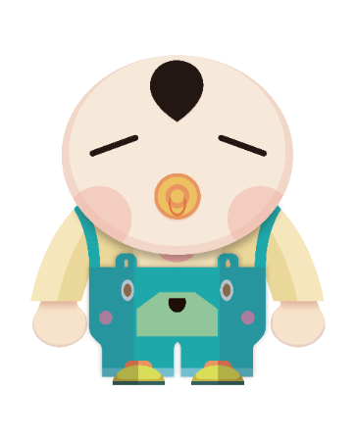
弟弟
yé ye
爷爷
nǎi nɑi
奶奶
lǎo ye姥爷
lǎo lɑo 姥姥
bà bɑ
爸爸
mā mɑ 妈妈
我
jiě jie
姐姐
ɡē ɡe 哥哥
ɡē ɡe 哥哥
jiě jie
姐姐
Tips
鼠标划过人物时发音，点击人物生词卡出现，再次点击，生词消失。

Slide 25
点击获取对外汉语教学资源，让你的课堂更精彩！

